Slide 1
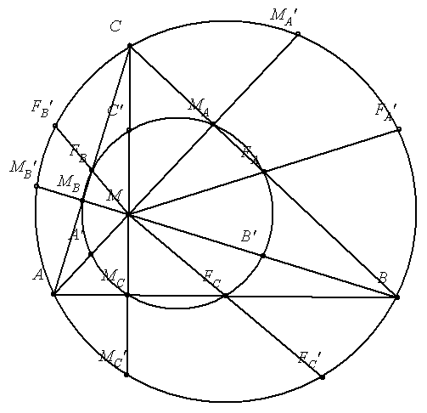
A Feuerbach-kör és annak alkalmazása feladatokban
Csorba Benjámin
Hallgató (Eötvös Loránd Tudományegyetem), alapító tag (Szilágyis Diákkör)
csorba.benjamin@gmail.com
Az előadás feladatai korábban az Egri Szilágyi Erzsébet Gimnázium és Kollégium matek diákkörén vagy Természettudományos Önképző Körén is elhangzottak
2017. 07. 06., Természettudományos Önképző Kör Tábor

Slide 2
A Feuerbach-kör („9 pont köre”)
Mely pontokra illeszkedik?
A háromszög oldalfelező pontjaira
A háromszög magasságainak talppontjaira
A háromszög magasságpontját a csúcspontokkal összekötő szakaszok felezőpontjaira
Mi a középpontja, sugara?
Középpont: a magasságpontot a háromszög köré írható kör középpontjával összekötő szakasz felezőpontja (ez illeszkedik az Euler-egyenesre)
Sugara ($r_{f}$): feleakkora, mint a háromszög köré írható kör sugara (R), azaz:
$$r_{f}=\frac{R}{2}=\frac{abc}{8T}$$
(ahol a, b, c a háromszög oldalai, T a területe)

Slide 4
További érdekes tulajdonságok
Azonos a felezőpontok által meghatározott háromszög köré írható körrel, és a talpponti háromszög körül írható körével.
Feuerbach-tétel: a Feuerbach-kör kívülről érinti a háromszög hozzáírt köreit, és belülről a háromszög beírt körét, az érintési pontok a Feuerbach-pontok.
A háromszög körülírt körének bármely pontját a magasságponttal összekötő szakasz felezőpontja illeszkedik a Feuerbach-körre.
Feuerbach csak a „hat pont körét” fedezte fel, amit Terquem egészített ki 9 pontra.

Slide 5
Egy bevezető feladat Feuerbach-kör alkalmazására
Bizonyítsuk be, hogy egy háromszögben M_{A}M_{C}F_{A} szög és M_{A}F_{C}F_{A} szög nagysága egyenlő! Keressünk további egyenlő szögeket!

Slide 6
A Feuerbach-kör megjelenése feladatokban
KöMaL, A. 648. feladat (javasolta: Bíró Bálint, matematikatanár, Egri Szilágyi Erzsébet Gimnázium és Kollégium, Erdős Pál Matematikai Tehetséggondozó Iskola):
Az ABC hegyesszögű háromszög BC, CA és AB oldalainak felezőpontjai rendre D, E, illetve F. A háromszög C pontjából induló magasságának talppontja T1. Egy, a C ponton áthaladó, de a T₁ pontra nem illeszkedő egyenesen az A-ból és B-ből bocsátott merőlegesek talppontjai T₂, illetve T₃. Bizonyítsuk be, hogy a DEF kör átmegy a T₁T₂T₃ kör középpontján.

Slide 7
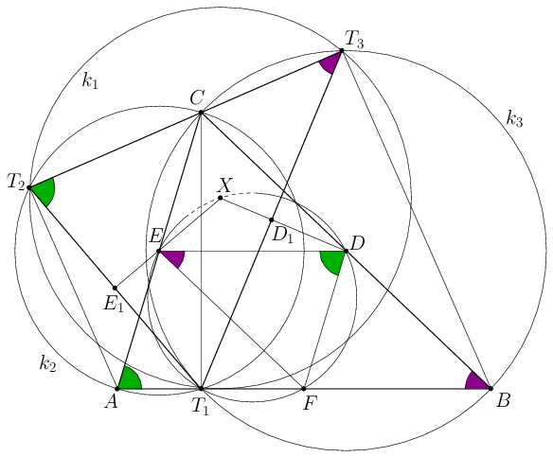

Slide 8
Ráadás: két feladvány az idei tanévből
Természettudományos Önképző Köri előadás, 2017. január 3., előadta Zentai Márton (diák, Egri Szilágyi Erzsébet Gimnázium és Kollégium):
Képzeletben egy szalaggal körbe akartuk tekerni a Földet az Egyenlítő mentén, azonban körülérve azt tapasztaljuk, hogy 1 m-nyi szalag kimaradt. Ugyanezt megtesszük egy másik szalaggal egy focilabdával is, ismét 1 m szalag kimarad. A szalagot levágni nem akarjuk, inkább magasítjuk annak menetét. Melyik esetben kell nagyobb magasítást végrehajtani? (A Földet és a labdát is gömb alakúnak feltételezzük.)
Valaki különböző pozitív egész számokat akar továbbítani a barátjának (szóközökkel elválasztva azokat). Azonban laptopján bizonyos billentyűk elromlottak. Minimum hány különböző billentyű kell ahhoz, hogy megfelelő kódolással az üzenet továbbítható legyen?

Slide 9
Köszönöm a figyelmet!
Forrás:
Középiskolai Matematikai Lapok, 2015. 6. és 8. szám
www.fazekas.hu
https://hu.wikipedia.org/wiki/Feuerbach-k%C3%B6r
Pósa Lajos versenyfelkészítő hétvégéi

